Slide 1
Что такое Родина?
Автор: Хайретдинова О.В.
1 класс УМК «Школа России»

Slide 2
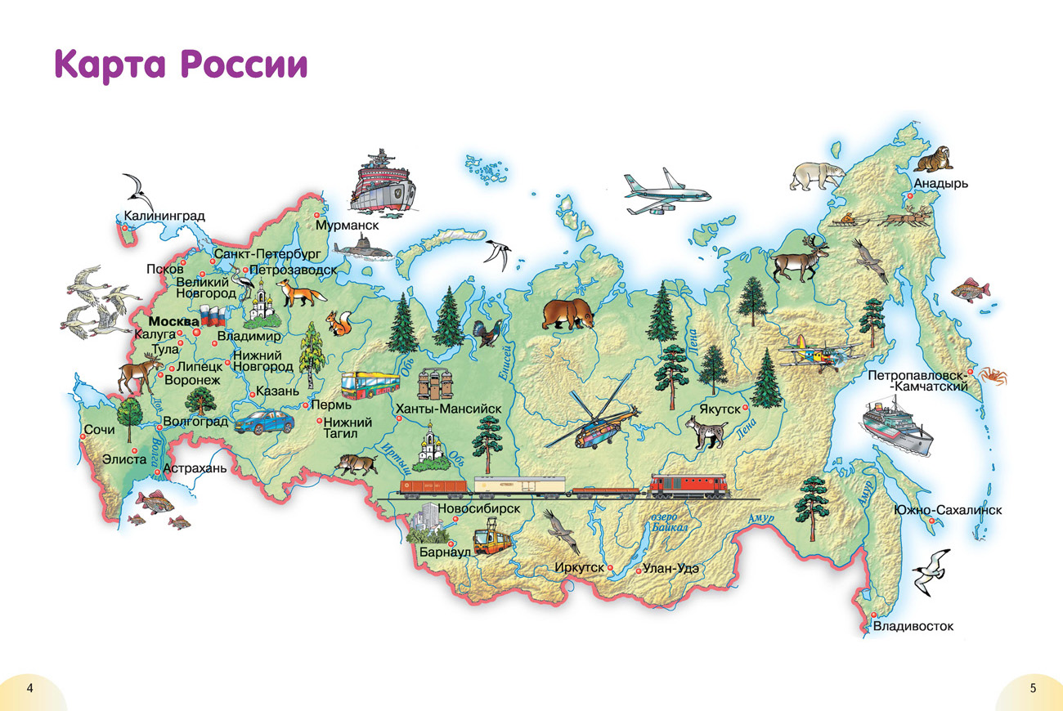
Карта России

Slide 3
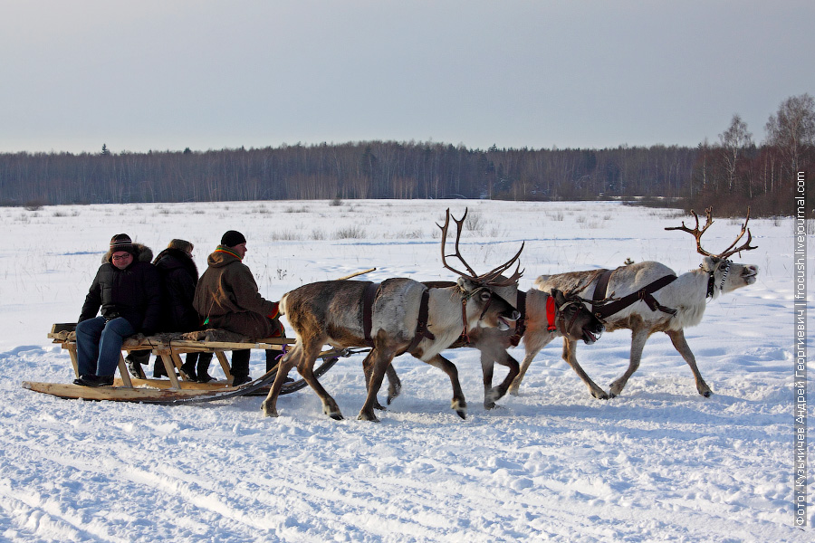
Нарты

Slide 4
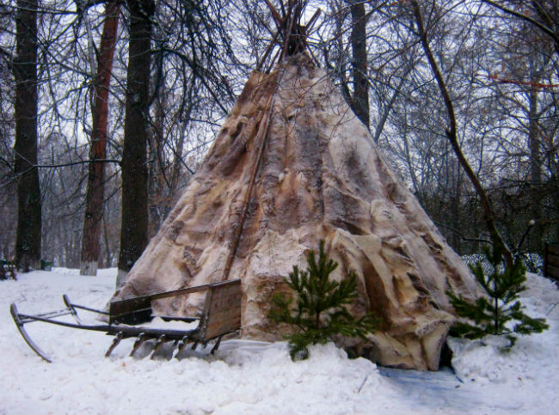
Чум

Slide 5
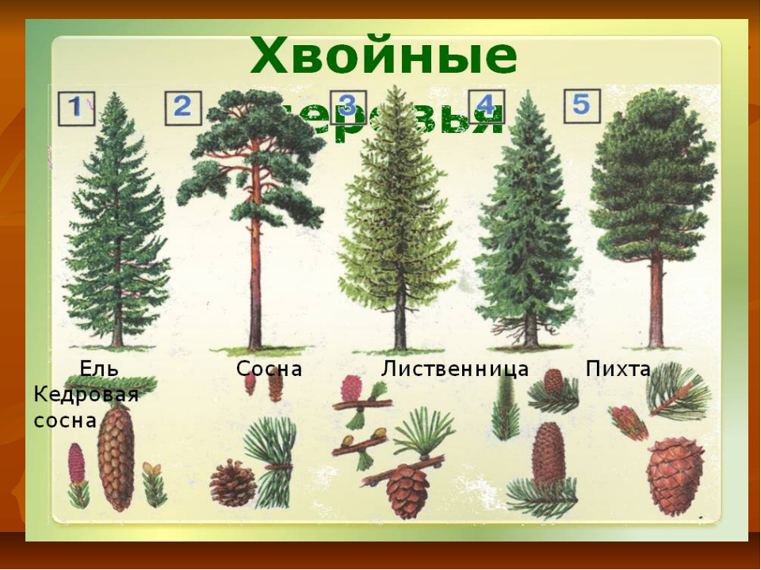
Хвойные деревья

Slide 6
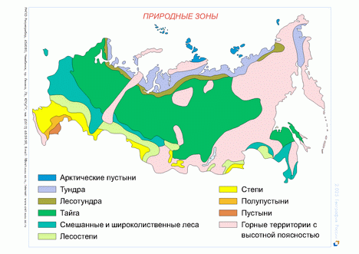
Таёжные зоны

Slide 7
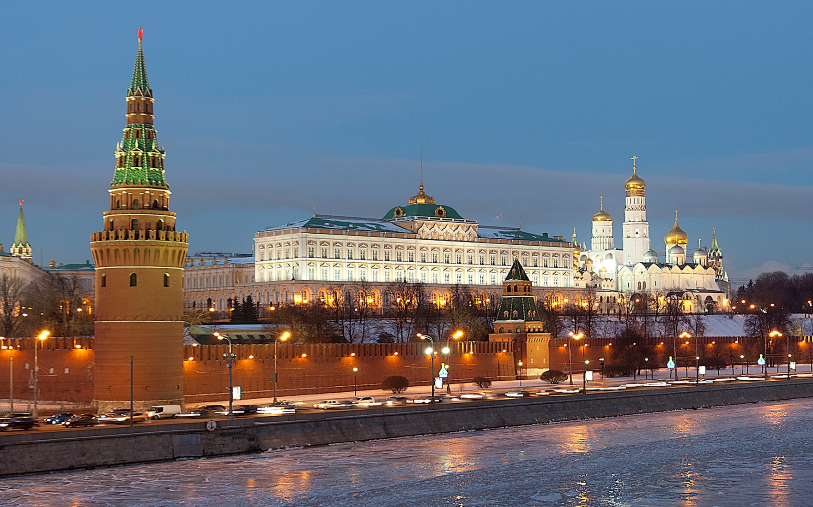
Кремль, Дом правительства

Slide 8
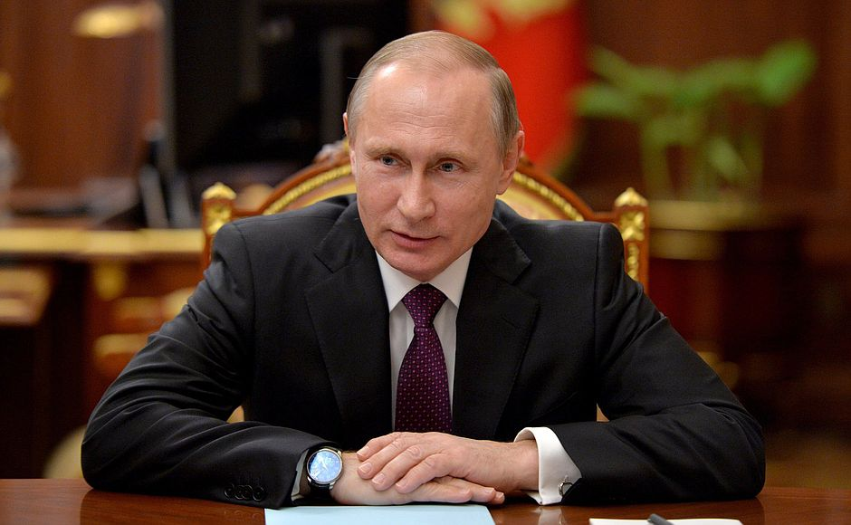
Президент РФ

Slide 9
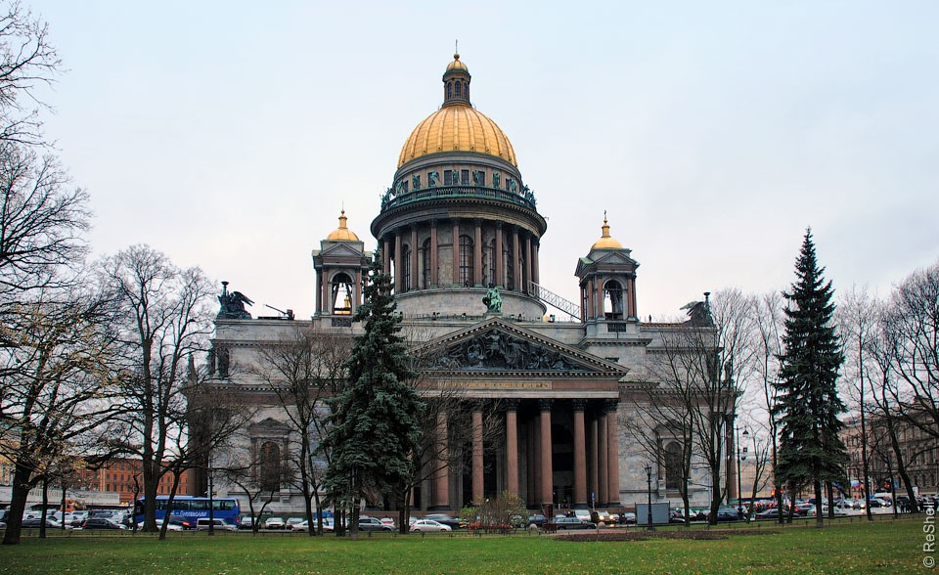
Исаакиевский собор

Slide 10
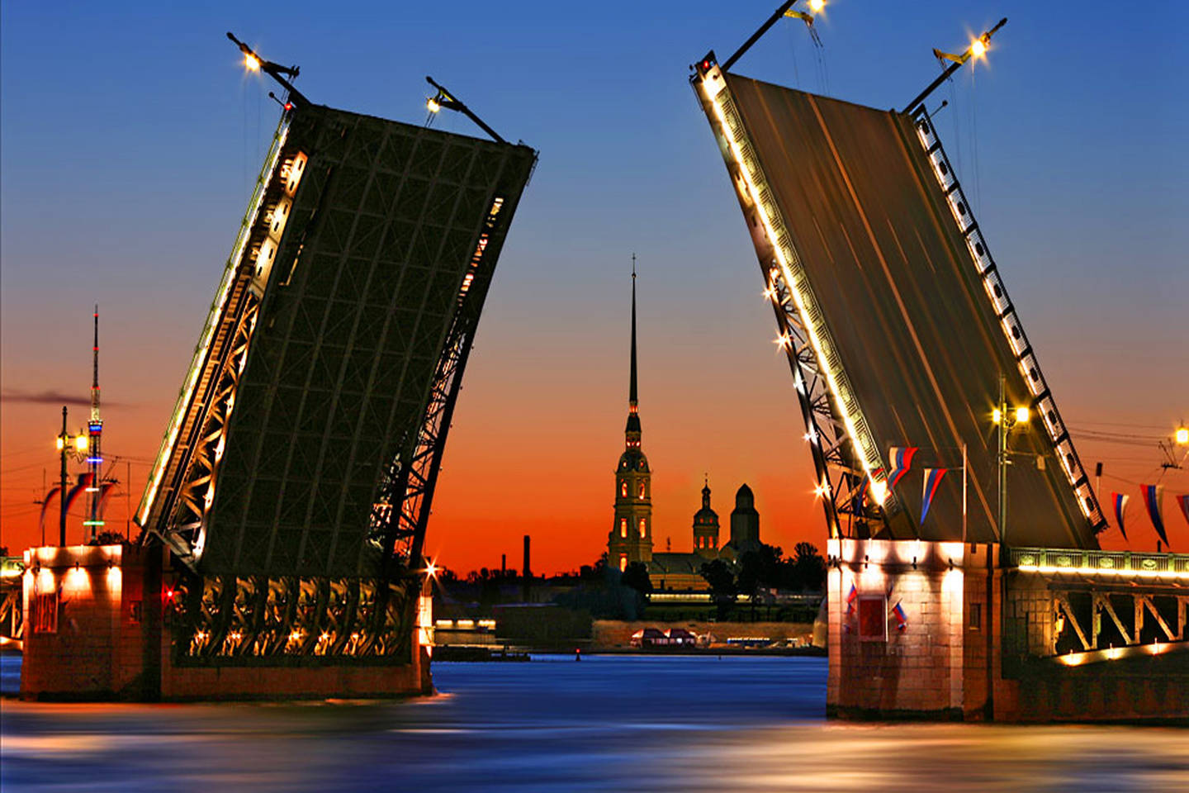
Дворцовый мост

Slide 11
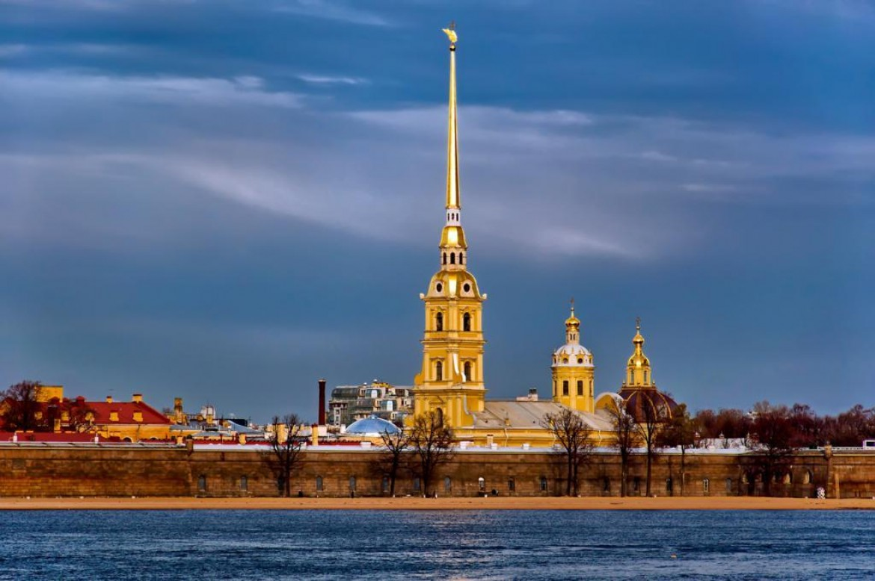
Петропавловская крепость

Slide 12
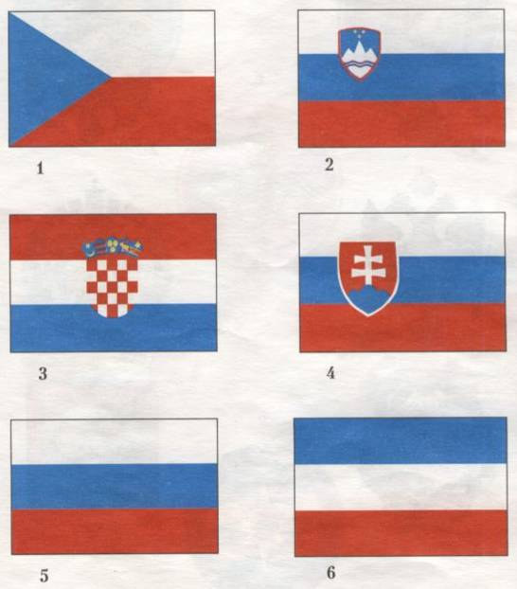
Выберите флаг России

Slide 13
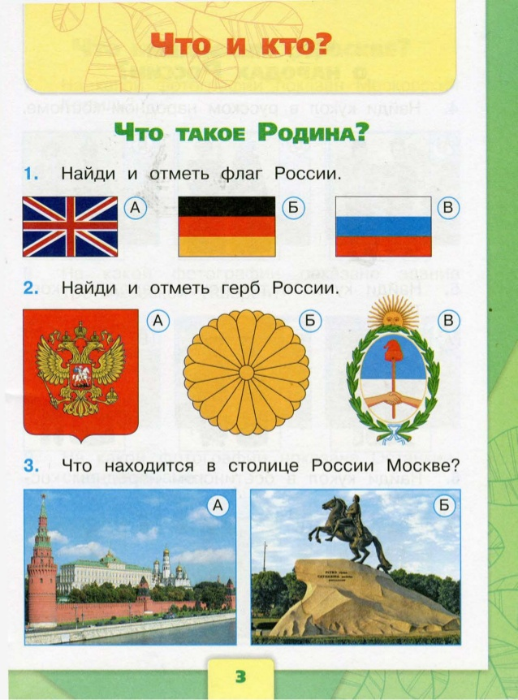
ТЕСТ

